Slide 1
Quels sont les fondements musicaux rejetés par les compositeurs de musique contemporaine ?
Frotter
La musique, un langage qui se renouvelle.
séance 2

Slide 2


Slide 3
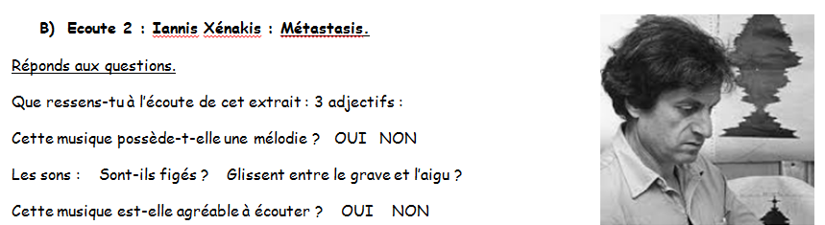
Etrange, déroutant, dérangeant,

Slide 4
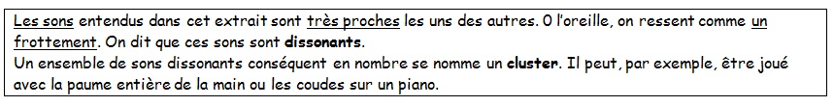

Slide 5
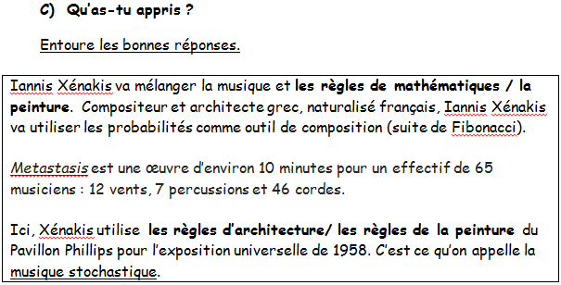

Slide 6
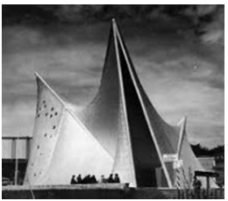

Slide 7
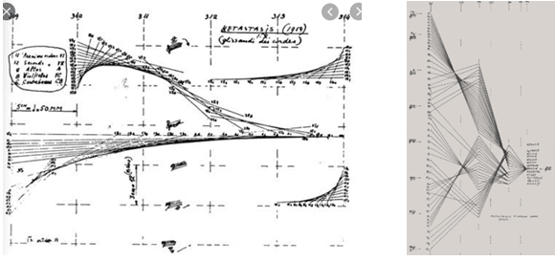

Slide 8


